Slide 1

Estimación y modelación espacial de la Peligrosidad Sísmica asociada a grandes terremotos de subducción interfase mediante modelos de dependencia temporal en la costa oeste de Sudamérica
Autor: Gabriel Vinueza Bustamante
Directora: Dra. Alicia Rivas Medina
Departamento de Ciencias de la Tierra y la Construcción
Ingeniería Geográfica y del Medio Ambiente

Slide 2
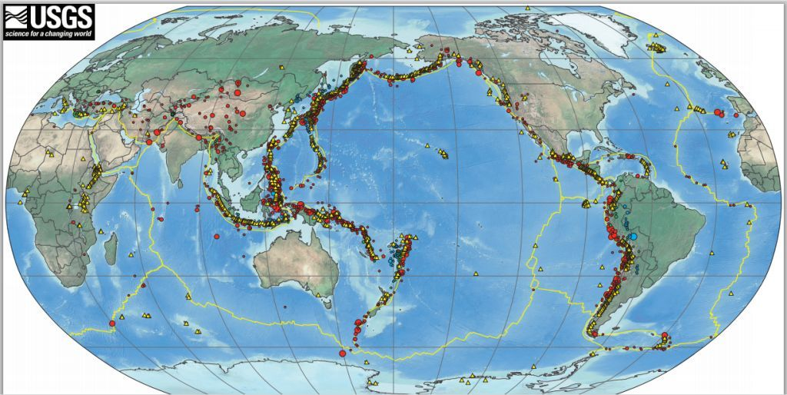
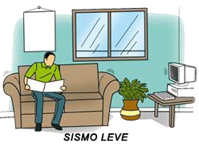

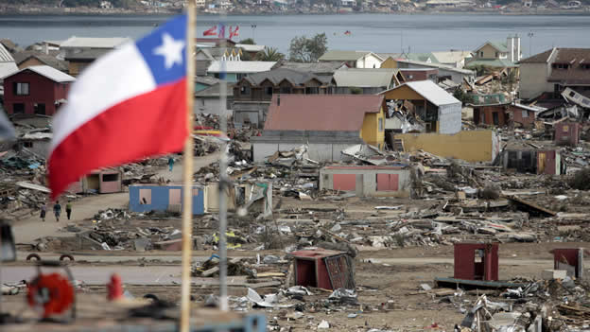
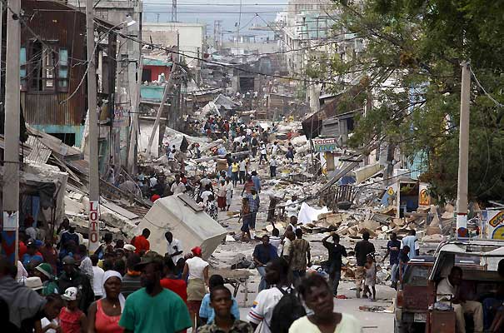
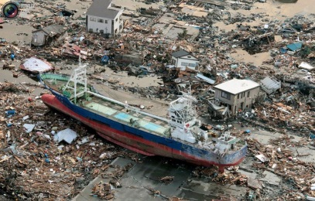
Generalidades - Introducción
Fenómeno natural que no se puede evitar, que por lo general no avisa
Chile 2010
Haití 2010
Japón 2011

Slide 3
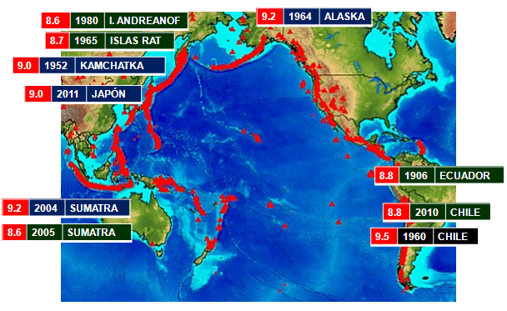
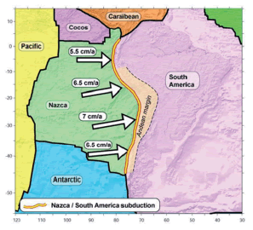
Generalidades - Introducción
Actividad Sísmica
65 mm/año
CINTURÓN DE FUEGO

Slide 4
Generalidades - Objetivos
Estimar y modelar espacialmente la peligrosidad sísmica asociada a grandes terremotos de subducción interfase mediante modelos con dependencia temporal en la costa oeste de Sudamérica.
Específicos
Generar una Geodatabase con información histórica e instrumental.
Analizar la localización y recurrencia de grandes sismos ocurridos mediante un SIG y generar modelo de ruptura espacio-temporal.
Modelizar geométricamente, mediante un SIG, los planos de ruptura de los sismos para su representación espacial.
Diseñar y definir, mediante el uso de un SIG, las fuentes sísmicas con dependencia temporal.
Analizar y diseñar las funciones de distribución temporal asociadas a la actividad sísmica.
Analizar las ecuaciones de predicción de movimiento fuerte (GMPEs).
Estimar la peligrosidad asociada a dichas fuentes sísmicas mediante el software CRISIS.
Obtener mapas y espectros de peligrosidad uniforme UHS para periodos de retorno de 475 y 975.

Slide 5
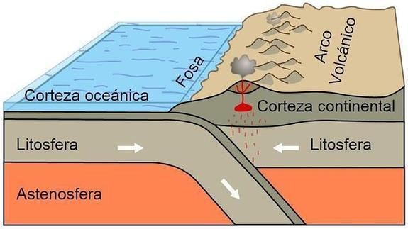
Peligrosidad Sísmica
Estudio de peligrosidad sísmica en la costa oeste de América del Sur
Asociada a sismos de subducción de interfase Mw $≥$ 7
Usando un modelo de recurrencia con dependencia temporal
En roca
Sismos Cortical
Sismos Interfase
Sismos Interplaca

Slide 6
Esquema Metodológico
Geometría de
las Fuentes
Sísmicas
Catálogo
Sísmico
del Proyecto
Fuentes
Sísmicas
Time dependent
Modelo de
Recurrencia
Mw – Tasa (σ)
Peligrosidad
Sísmica
Modelos de
Movimiento
Fuerte

Slide 7
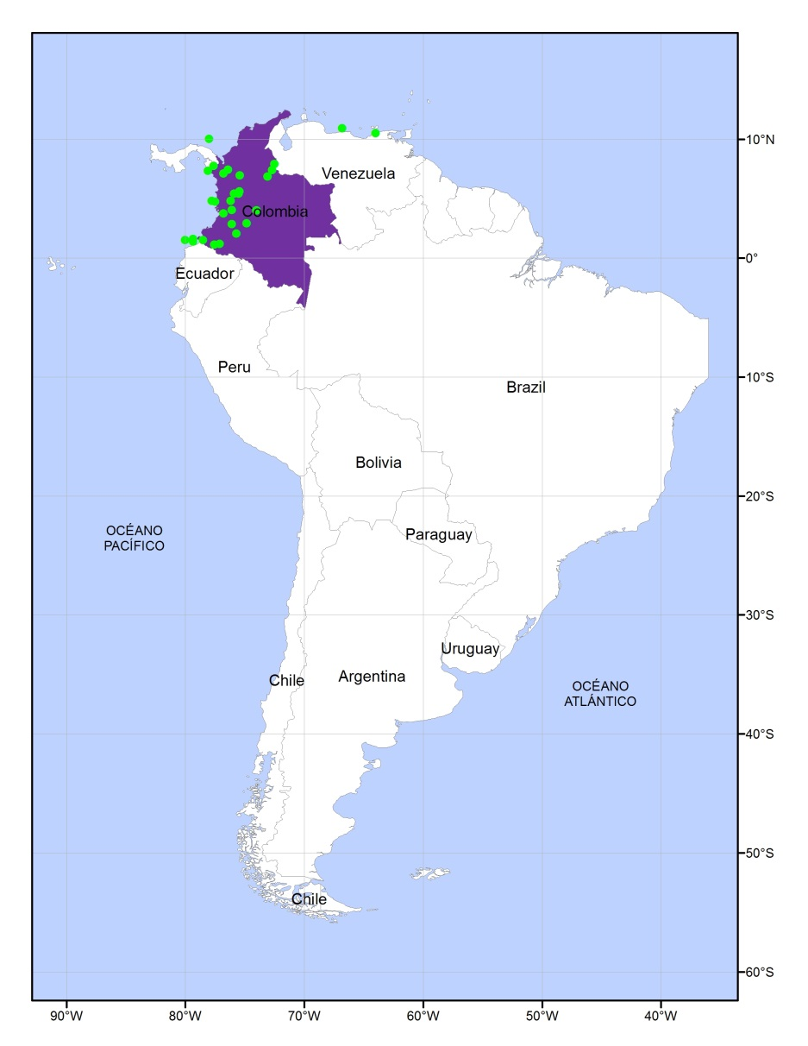
Catálogo Sísmico del Proyecto - Recopilación
Artículo: Prieto et al. (2004)
Base de Datos
de Intensidades
Agencia Colombia
Servicio Geológico (SGC)
Sismicidad Histórica
1644 – 2013
35 Registros

Slide 8
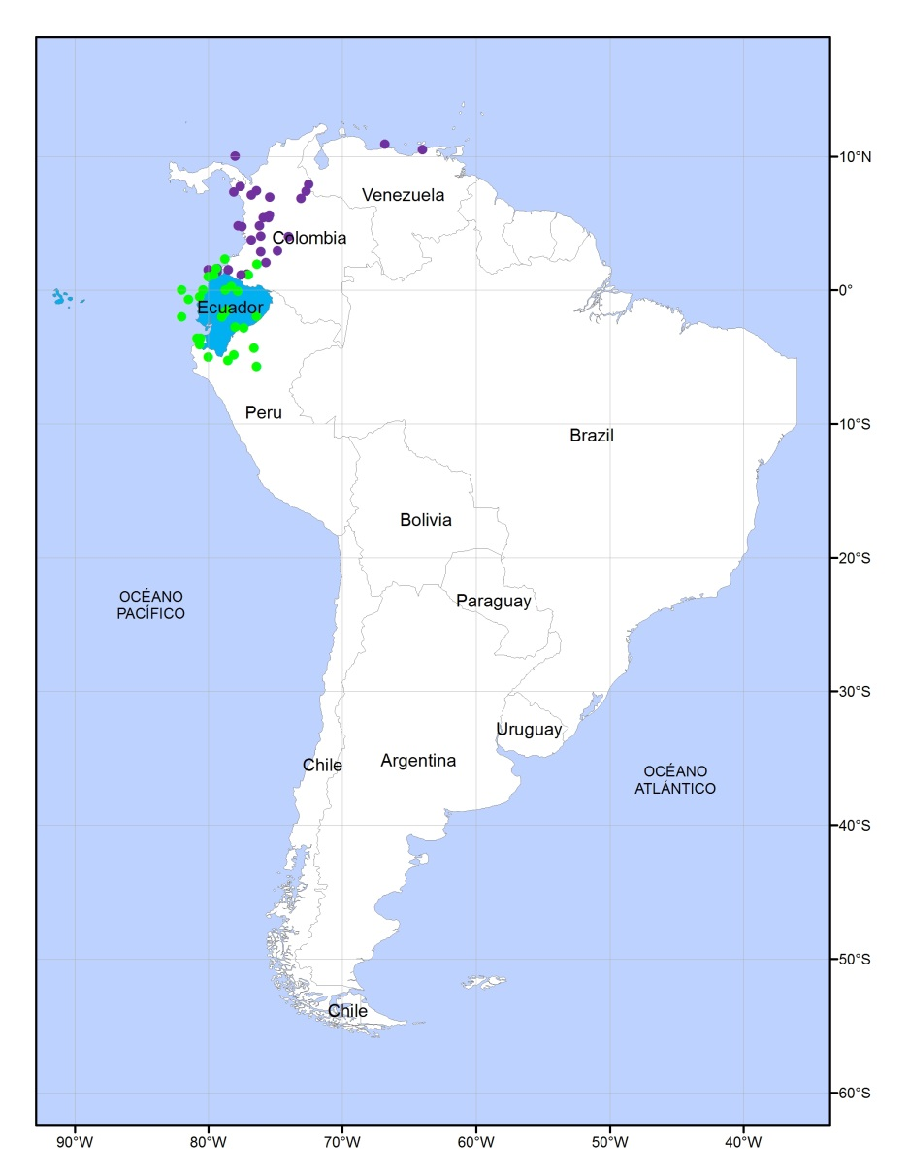
Catálogo Sísmico del Proyecto - Recopilación
Artículo: Chunga et al. (2010)
Estimaciones de máximos
Niveles de sismicidad
Agencia Ecuador
IGPN
Sismicidad Histórica
31 Registros
1645 – 2012

Slide 9
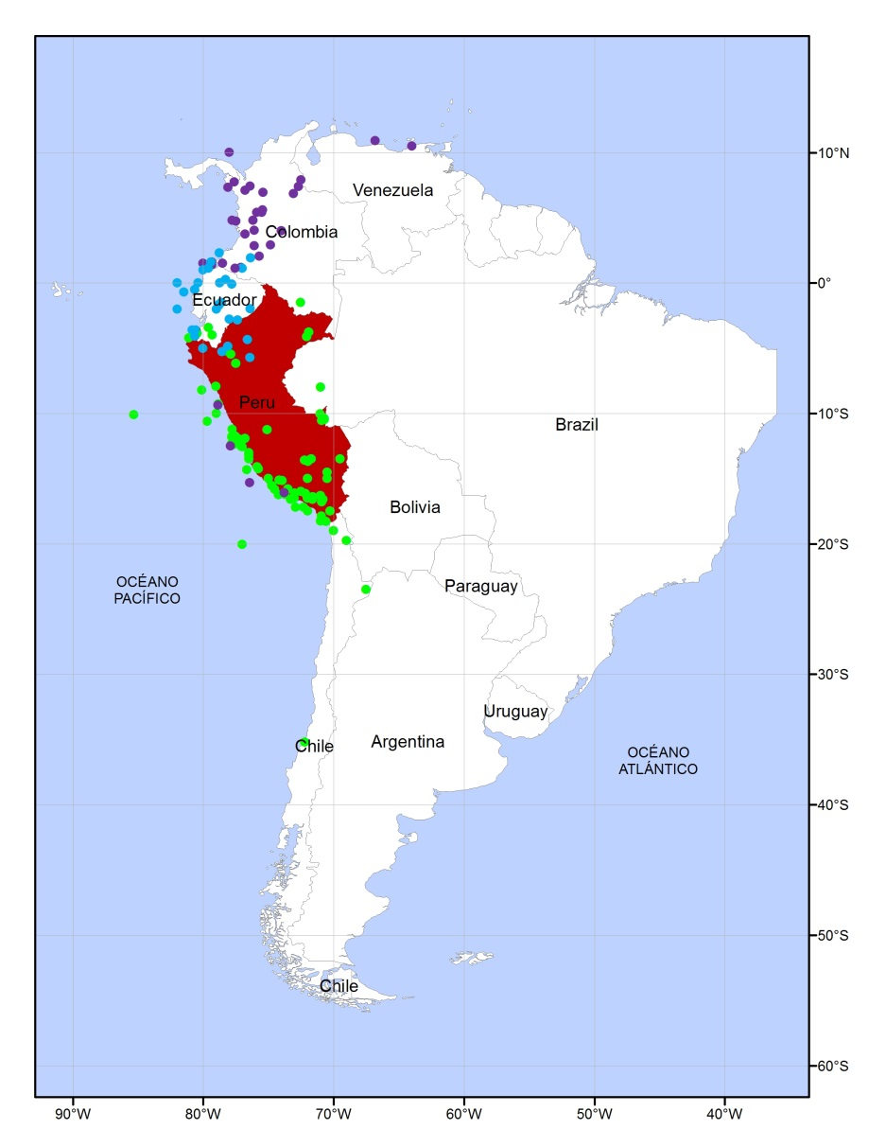
Catálogo Sísmico del Proyecto - Recopilación
Artículo: Tavera (2001)
Catálogo Sísmico de
Perú
Agencia Perú
Centro Nacional de
Datos Geofísicos
83 Registros
1471 – 1982

Slide 10
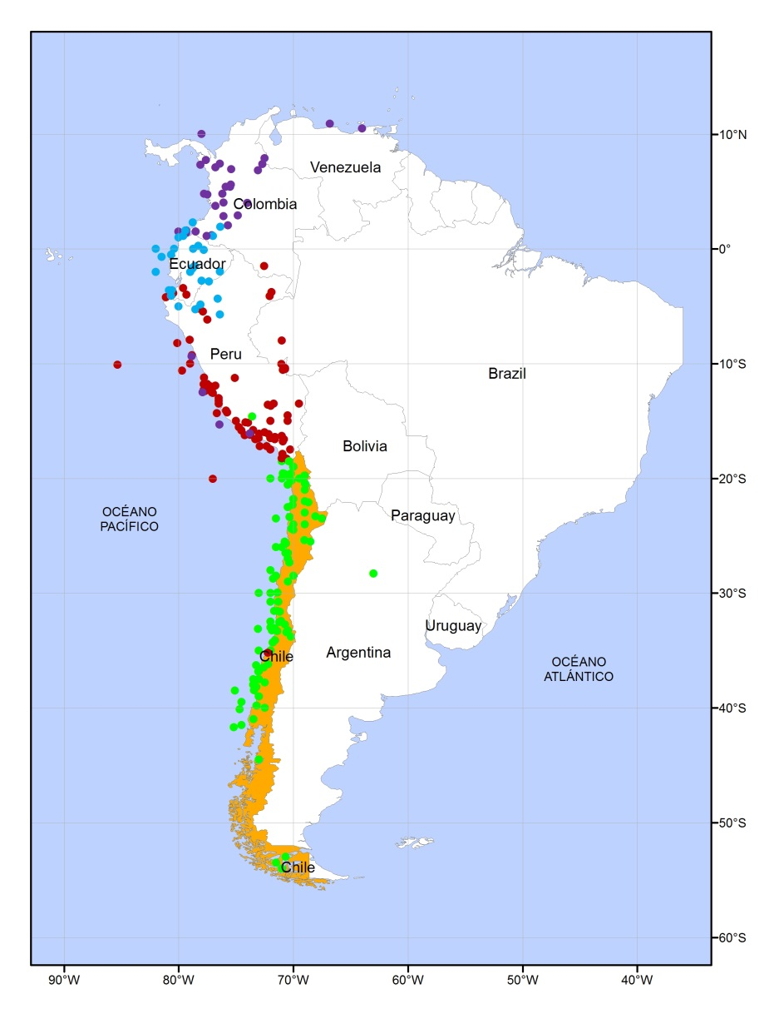
Catálogo Sísmico del Proyecto - Recopilación
Artículo: CSN (2014)
Centro Sismológico
Nacional (CSN)
Universidad de Chile
Agencia Chile
NEIC – National Earthquake
Information Center
114 Registros
1570 – 2014

Slide 11
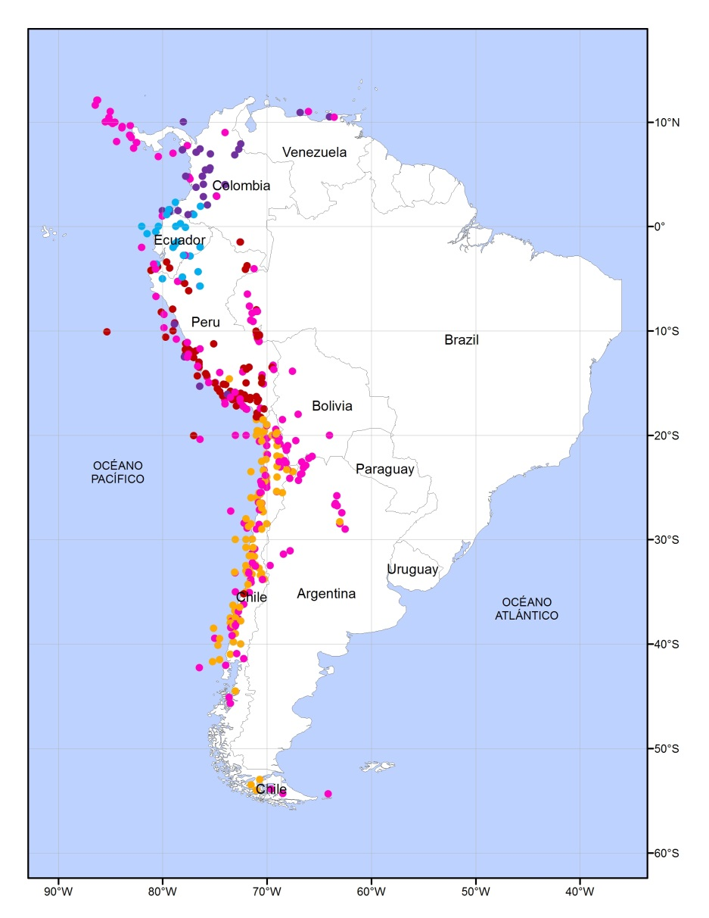
Catálogo Sísmico del Proyecto - Recopilación
Agencia Internacional
U.S. Geological Survey
(U.S.G.S)
110 Registros
1900 - 2015

Slide 12

Catálogo Sísmico del Proyecto - Recopilación
Centro de Sismología Internacional
Global Instrumental Earthquake
Catalogue (ISC – GEM)
195 Registros
1900 - 2009

Slide 13
Catálogo Sísmico del Proyecto - Recopilación
ID
Día
Mes
Año
Latitud
Longitud
Profundidad
Magnitud
Tipo de magnitud
Acimut
Buzamiento
Vector deslizamiento
Fuente
1471 - 2015
568 Registros

Slide 14
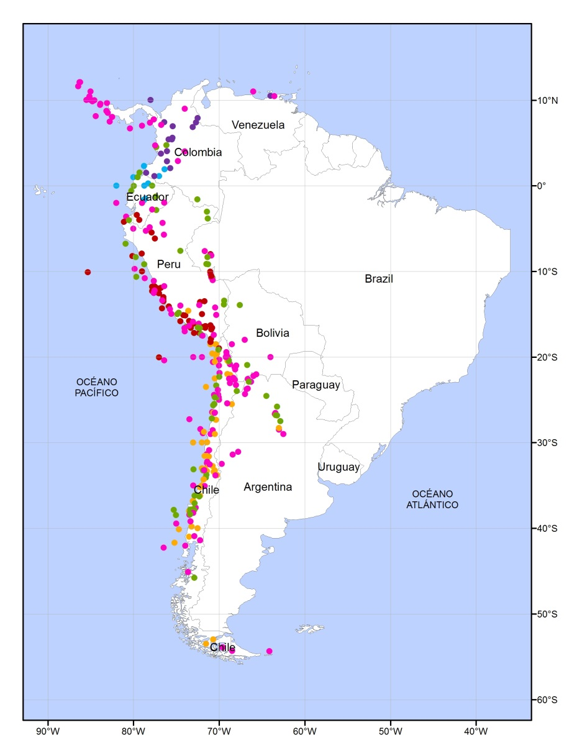
Catálogo Sísmico del Proyecto - Depuración
Depuración de Registros
1471 - 2015
347 Registros

Slide 15
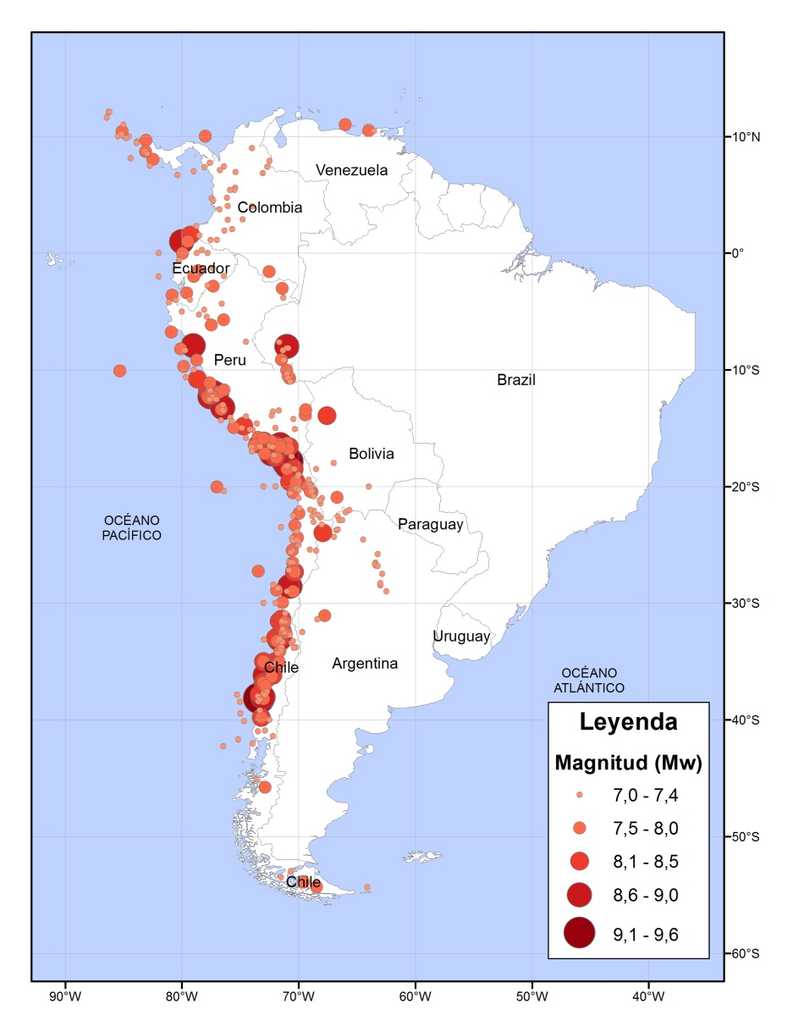
Catálogo Sísmico del Proyecto - Homogeneización
Ms Mb Mo
Mw = 0,99 (±0,02) Ms + 0,08 (±0,13)
Gor, (2006)
log (Mo) = 1,66 Mb +15,64
Tavera, (2001)
Mw = 2/3 log (Mo) -10,7
Hanks and Kanamori, (1982)
Mw

Slide 16
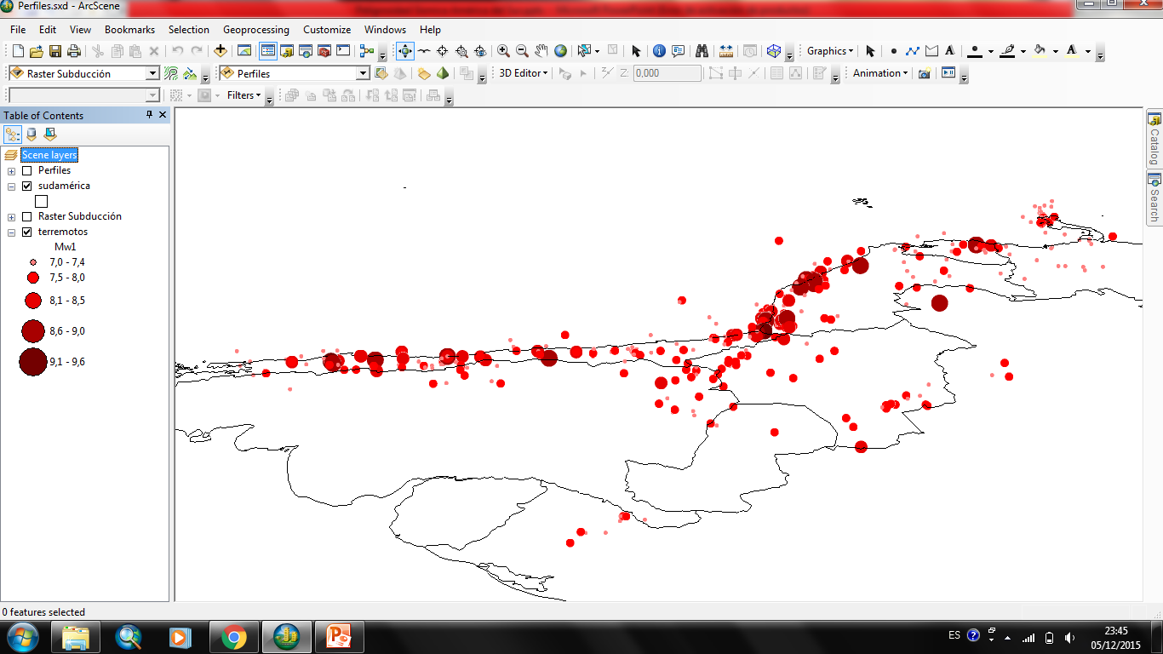
Selección de Terremotos
Selección de Terremotos
Asociados a Subducción
de Interfase

Slide 17
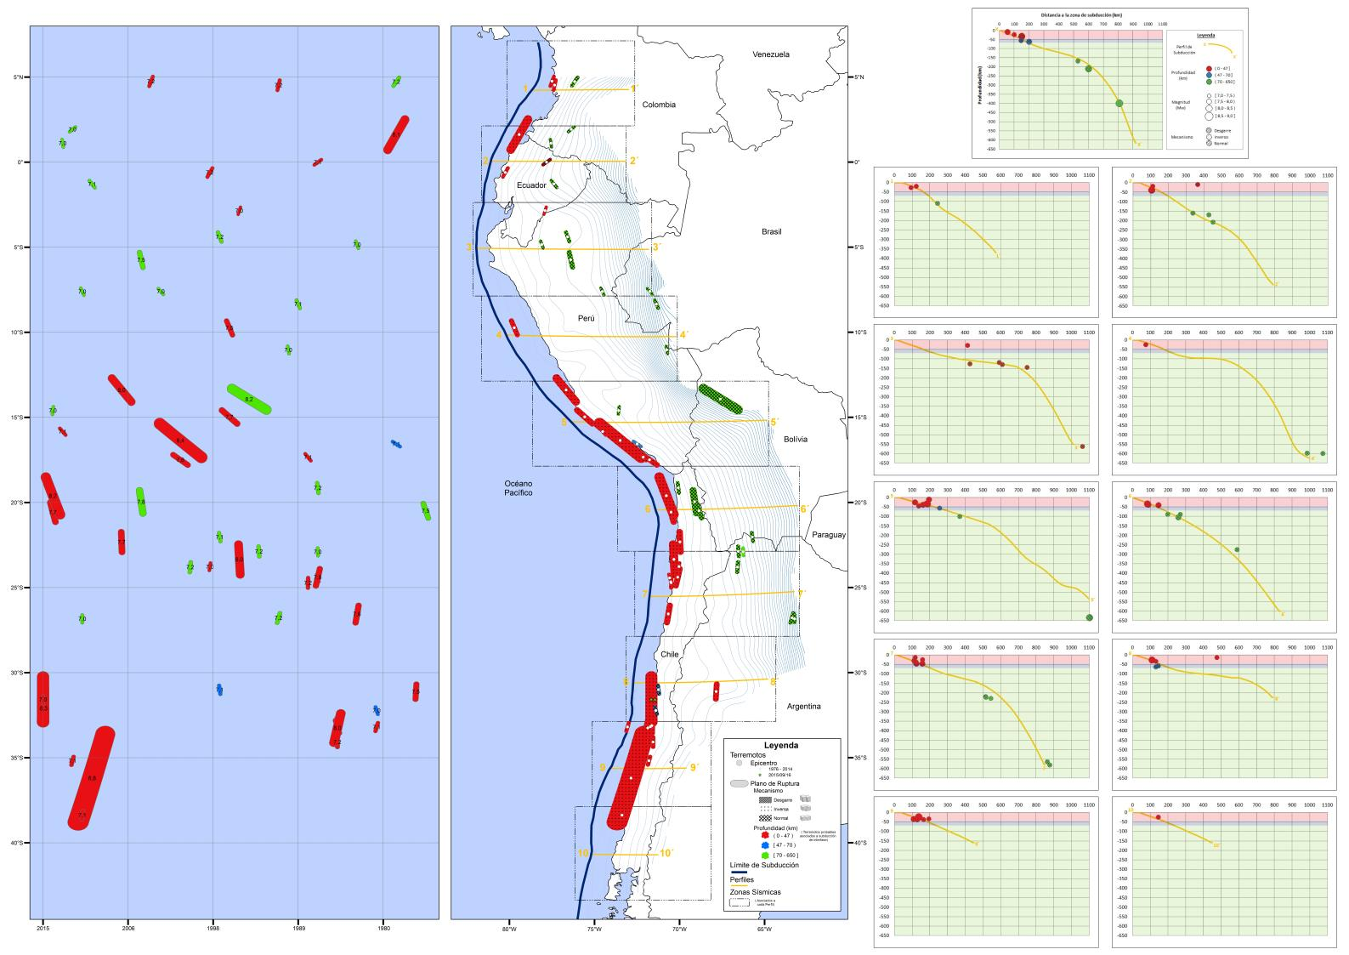
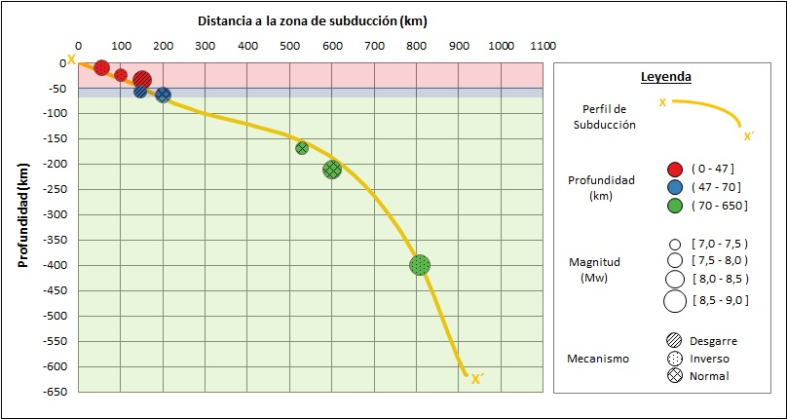
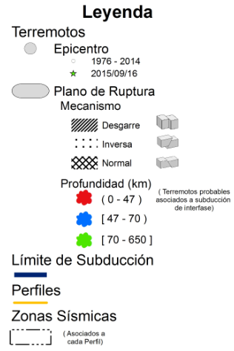

Slide 18
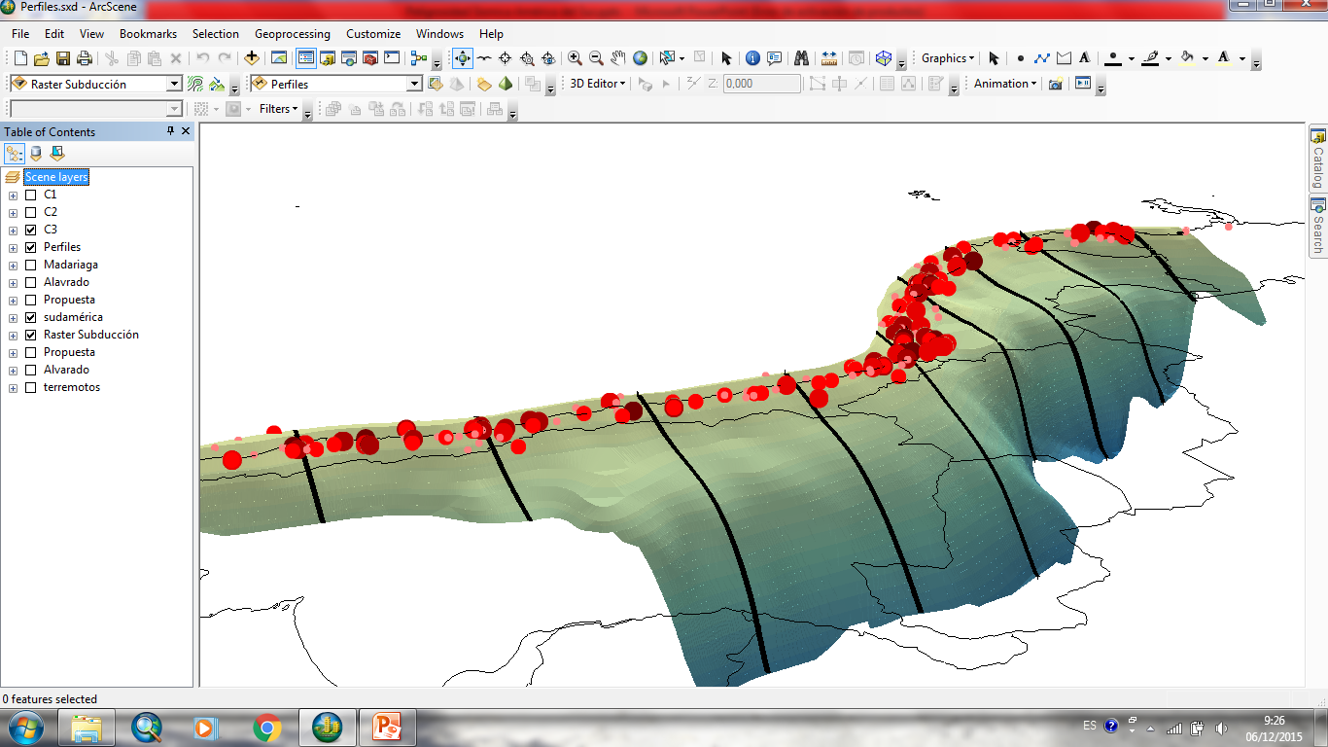
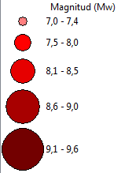
Selección de Terremotos
Catálogo 3
197 Terremotos (1471 - 2015)

Slide 19
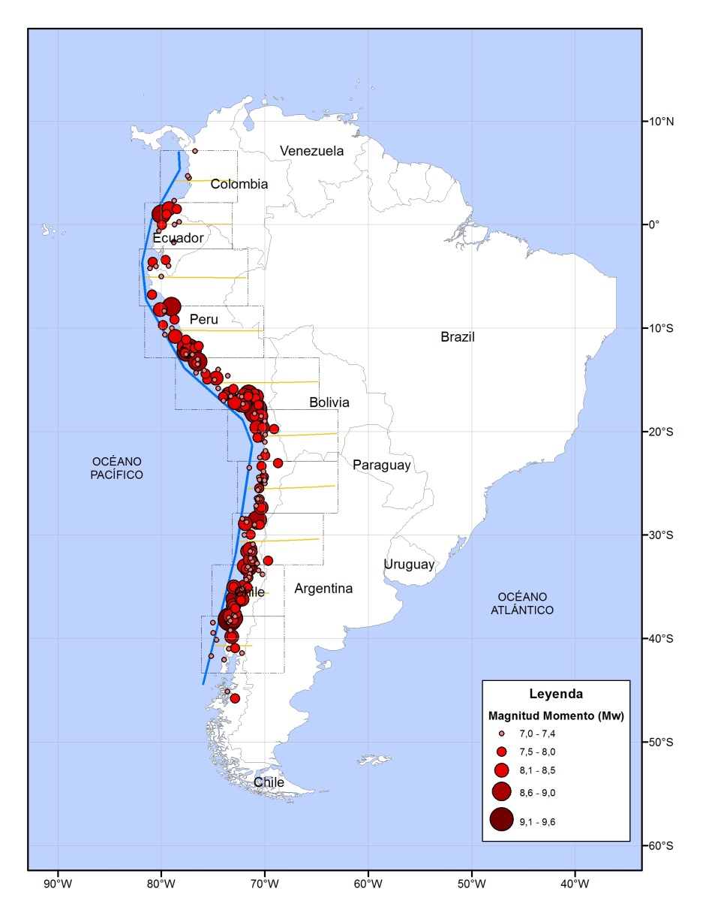
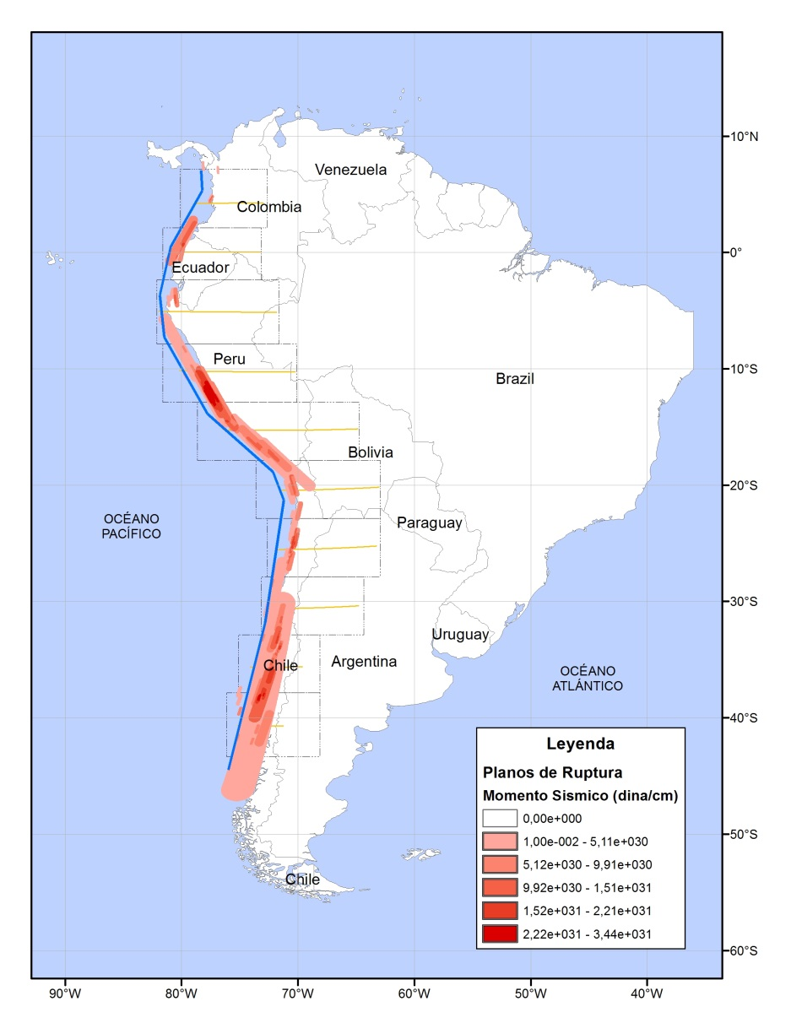
Geometría de Fuentes Sísmicas
Terremotos de interfase
Momento Sísmico

Slide 20
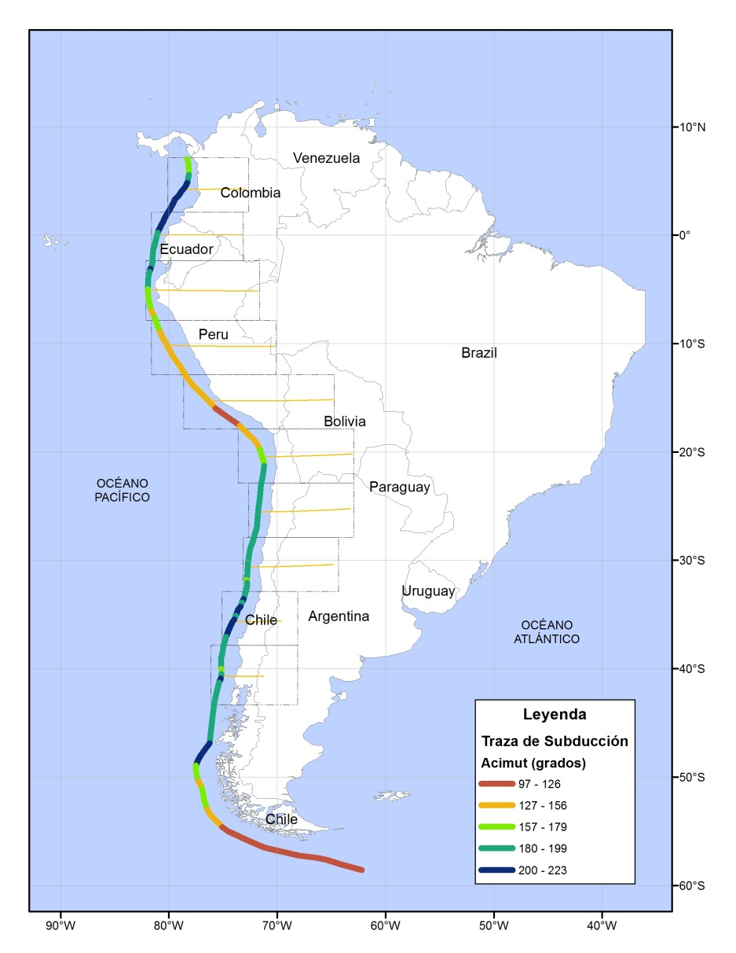
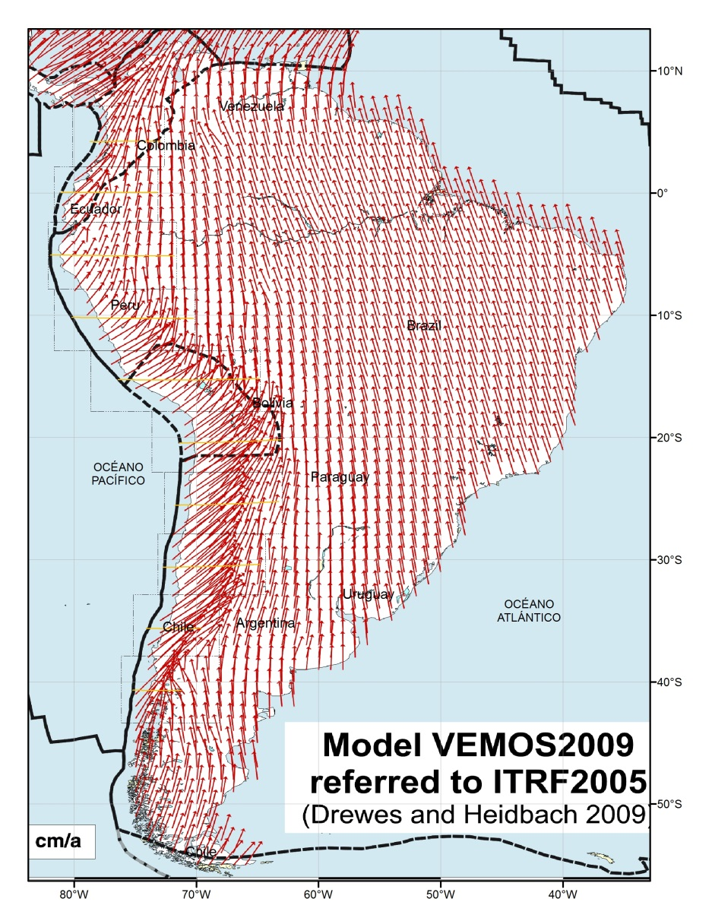
Geometría de Fuentes Sísmicas
Acimut y Buzamiento
Modelo de Velocidad
SIRGAS - 2009

Slide 21
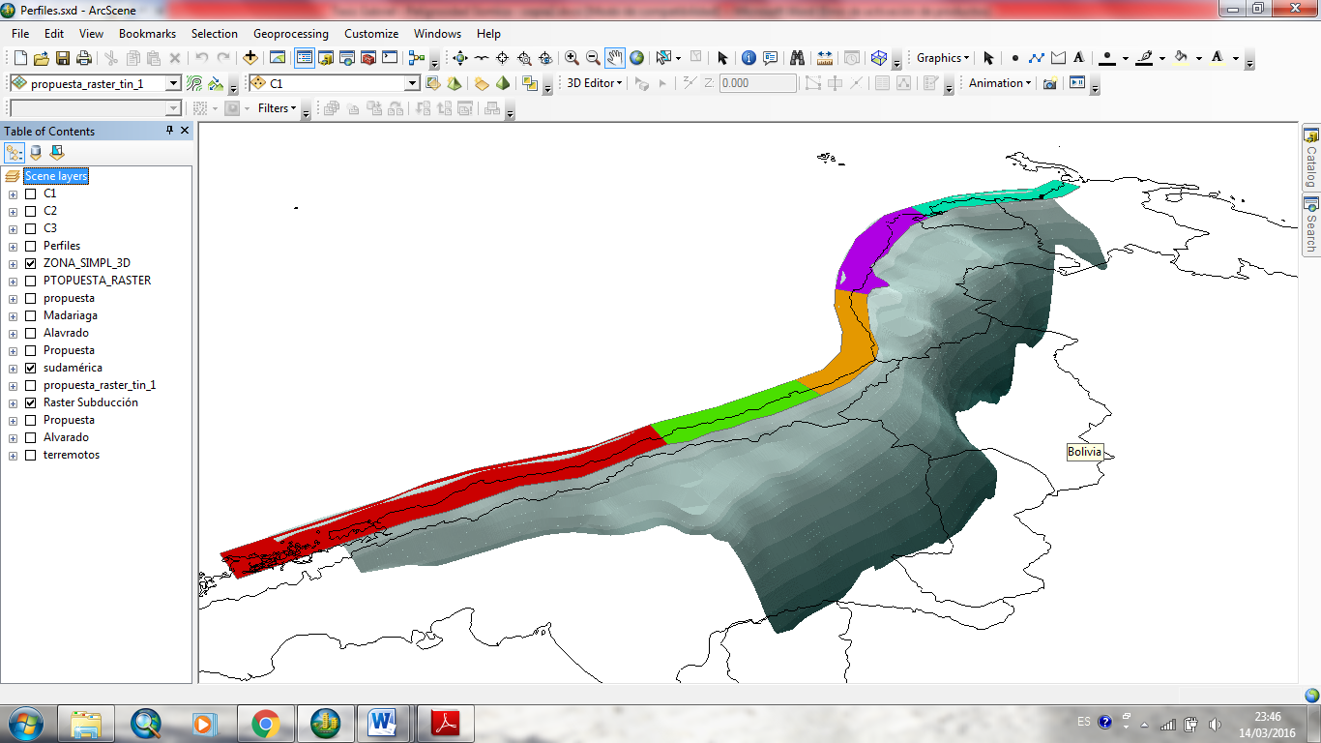
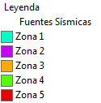
Geometría de Fuentes Sísmicas
Delimitación de fuentes
Sísmicas 3D

Slide 22
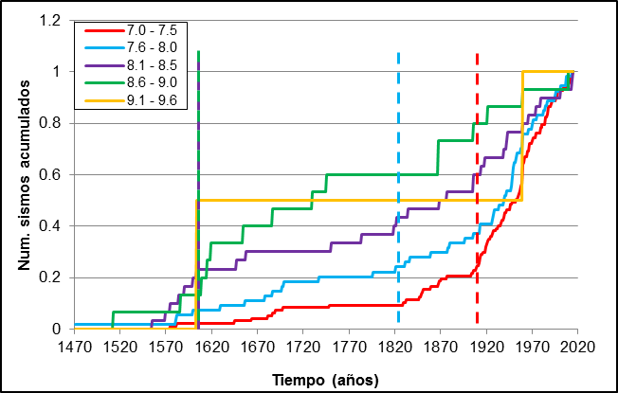
Distribución Temporal - Completitud
Intervalos de Magnitud (Mw) | Años de Referencia
 | µ | σ
7.0 – 7.5 | 1900 | 10
7.6 – 8.0 | 1825 | 25
8.1 – 8.5 | 1600 | 50
8.6 – 9.0 | 1600 | 50

Slide 23
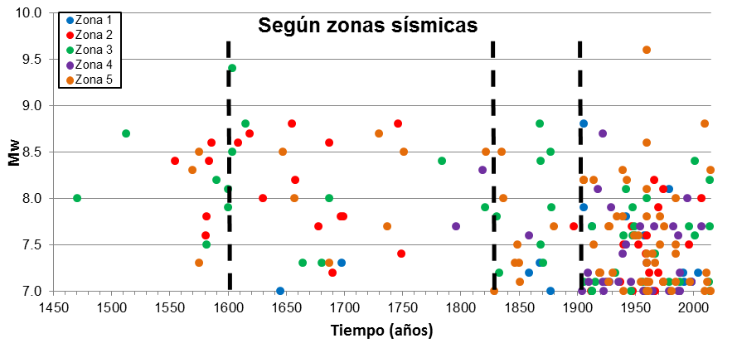
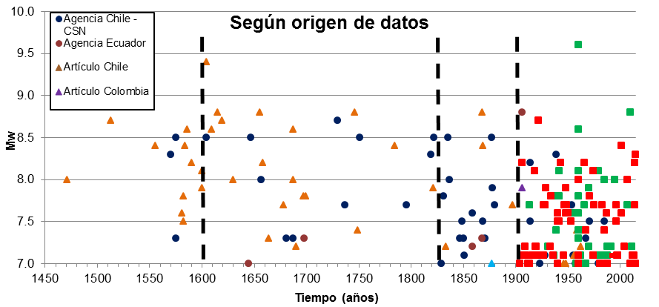
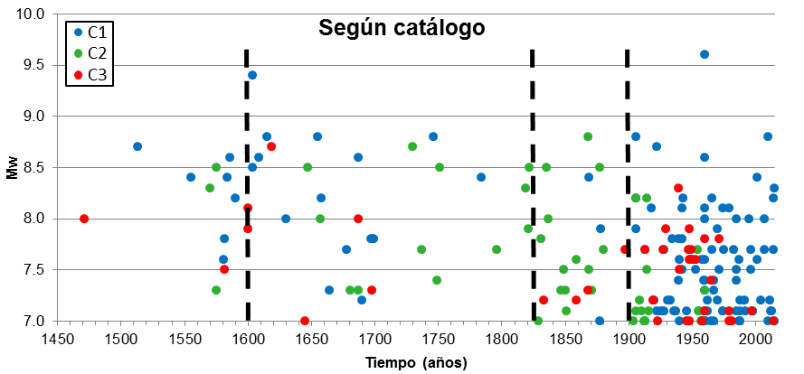
Distribución Temporal - Completitud

Slide 24
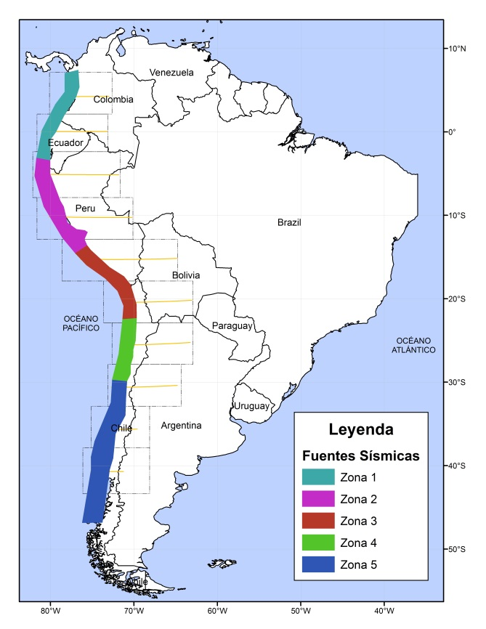
Distribución Temporal – Recurrencia Temporal
Proceso Estocástico
de Montecarlo
Intervalos de Magnitud (Mw) | Zona 1 |  | Zona 2 |  | Zona 3 |  | Zona 4 |  | Zona 5
 | µ | σ | µ | σ | µ | σ | µ | σ | µ | σ
7.0 – 7.5 | 29 | 4 | 10 | 3 | 8 | 3 | 6 | 2 | 4 | 2
7.6 – 8.0 | 48 | 7 | 38 | 6 | 16 | 2 | 24 | 3 | 16 | 3
8.1 – 8.5 | 415 | 50 | 146 | 30 | 63 | 9 | 208 | 25 | 38 | 4
8.6 – 9.0 | 415 | 50 | 109 | 50 | 274 | 75 | 415 | 50 | 138 | 16
9.1 – 9.5 |  |  |  |  | 500 | 100 |  |  | 500 | 100
> 9.5 |  |  |  |  |  |  |  |  | 500 | 100

Slide 25
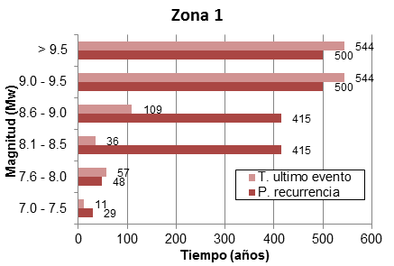
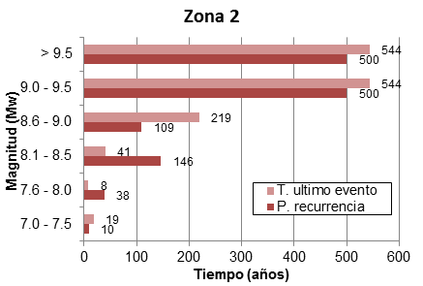
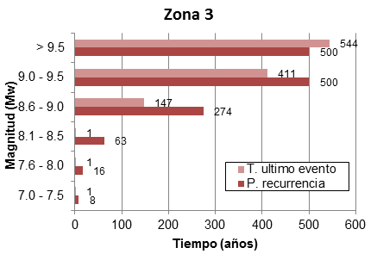
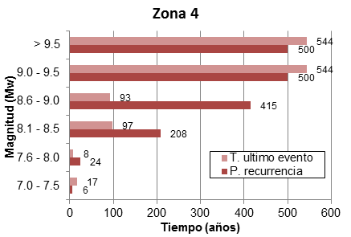
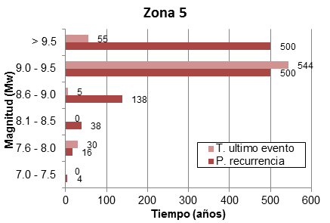
Distribución Temporal – Recurrencia Temporal

Slide 26
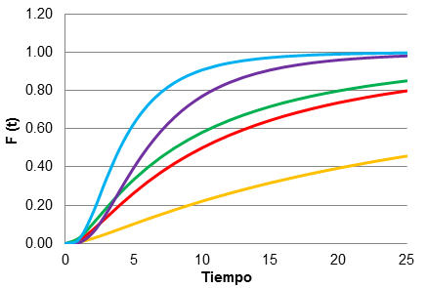

Distribución Temporal – Función de distribución temporal
LOG - NORMAL
$$g \left(t\right)= \frac{1}{σ\sqrt{2π}}\frac{1}{t}\exp\left(−\frac{{\left(\ln{t−μ}\right)}^{2}}{2σ^{2}}\right); t≥0$$
Tiempo entre eventos negativos o excesivamente corto.
Probabilidad de que se produzca una duración mucho mayor o mucho menor que la media sea constante o creciente.

Slide 27
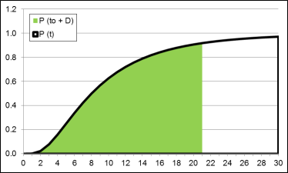
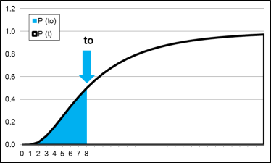
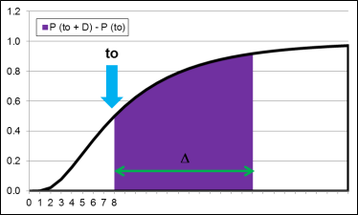
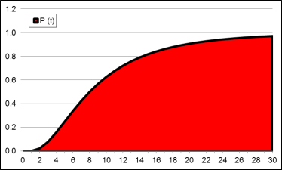
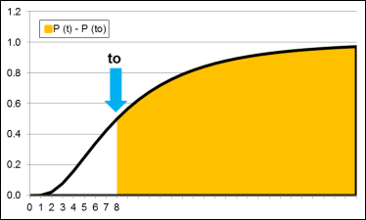

Distribución Temporal – Probabilidad de ocurrencia
$$P \left(t ≤ \left[t_{0},∆\right]\right)=\frac{P \left(t_{0}+∆\right)−P (t_{0})}{P \left(t\right)− P (t_{0})}$$
P

Slide 28
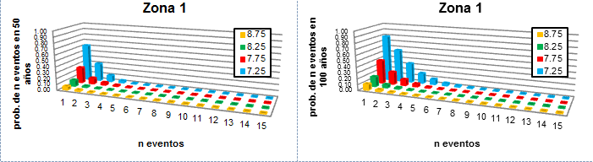
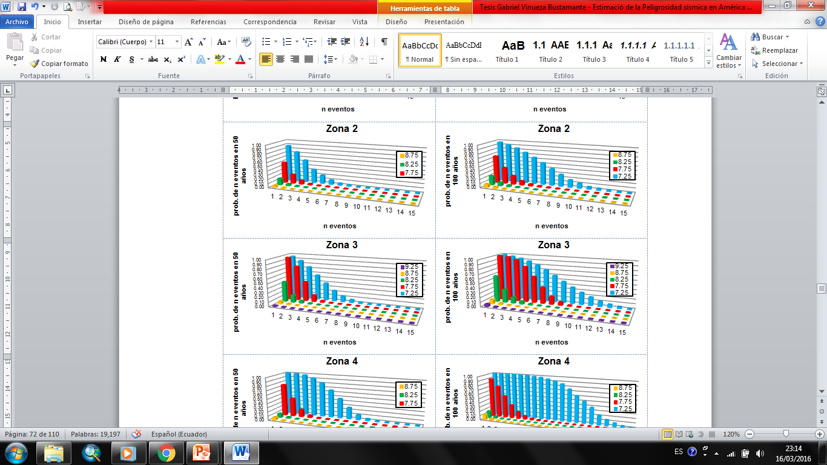
Distribución Temporal – Probabilidad de ocurrencia

Slide 29
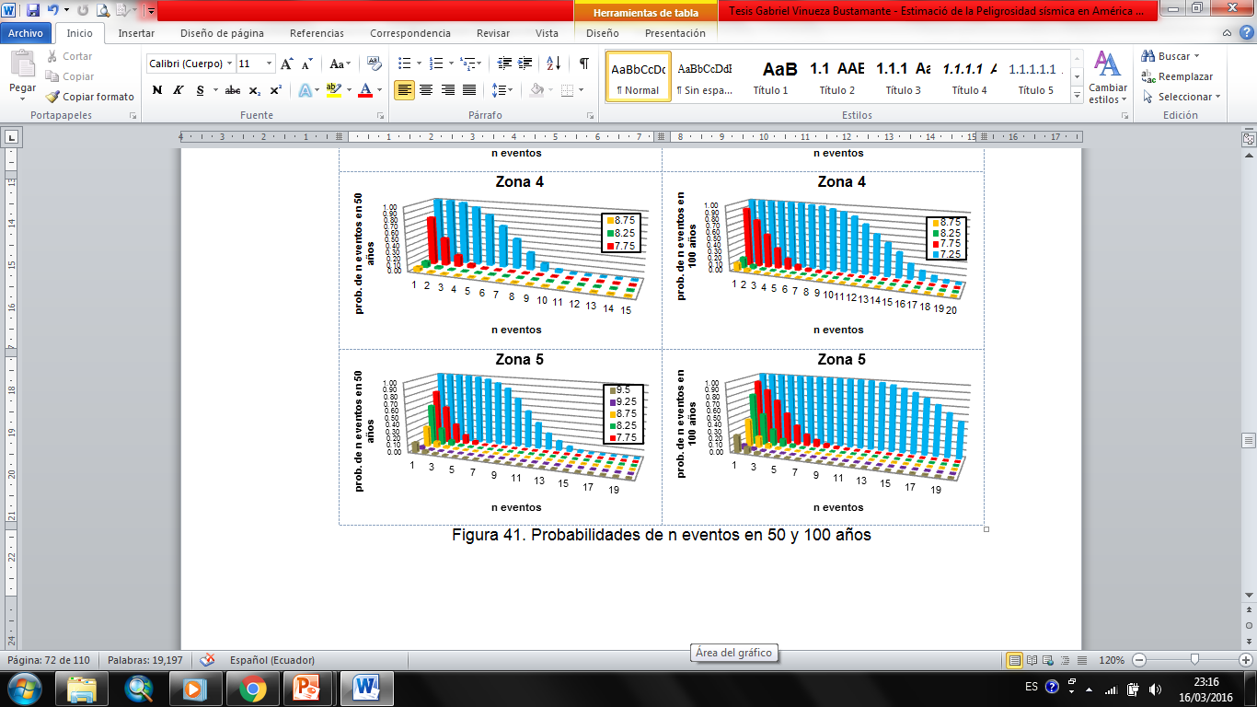
Distribución Temporal – Probabilidad de ocurrencia

Slide 30
Distribución Temporal – GMPEs
Youngs et al. (1997)
Atkinson and Boore. (2003)
Kanno et al. (2006)
Zhao et al. (2006)
Lin and Lee. (2008)
Arroyo et al. (2010)
Contreras and Boroschek. (2012)
Morikawa and Fujiwara. (2013)

Slide 31
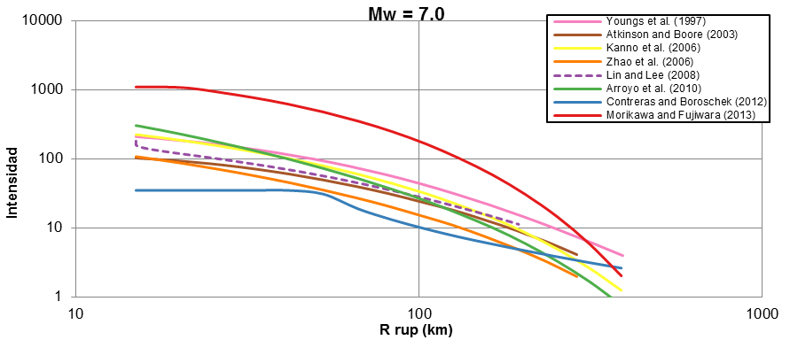
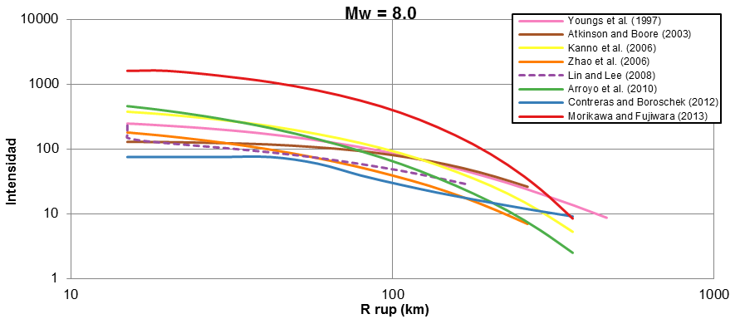
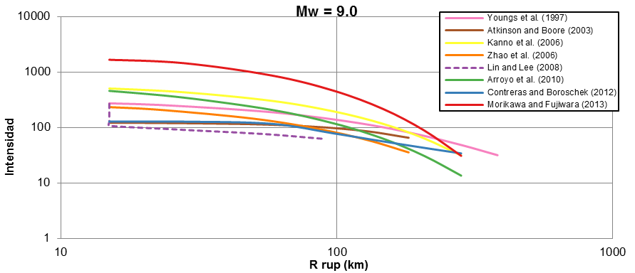
Distribución Temporal – GMPEs
Curvas de Atenuación

Slide 32
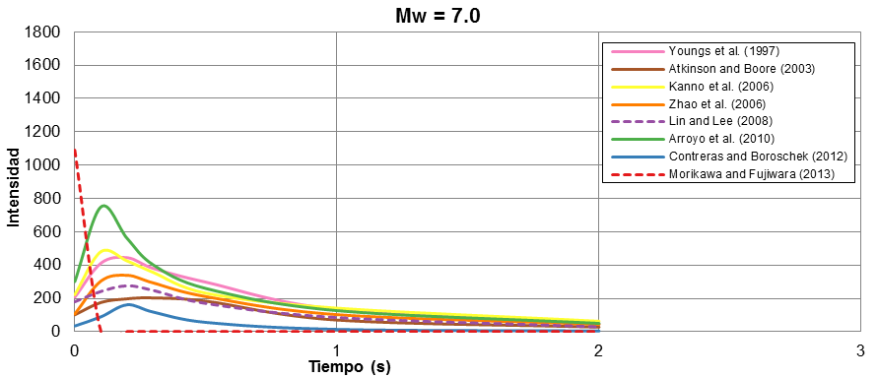


Distribución Temporal – GMPEs
Curvas Espectrales

Slide 33
Distribución Temporal – GMPEs

Slide 34

Distribución Temporal – Esquema del Calculo de Peligrosidad

Slide 35

Estimación de Peligrosidad Sísmica

Slide 36

Estimación de Peligrosidad Sísmica

Slide 37
Estimación de Peligrosidad Sísmica

Slide 38



Estimación de Peligrosidad Sísmica

Slide 39



Estimación de Peligrosidad Sísmica

Slide 40



Estimación de Peligrosidad Sísmica

Slide 41



Estimación de Peligrosidad Sísmica

Slide 42


Slide 43


Slide 44
Conclusiones
Catálogo Sísmico de Proyecto una buena robustez, tanto en época histórica como instrumental de la zona de estudio.
La geometría de las fuentes sísmicas, modeladas a partir de zonas sismogenéticas, fue definida a partir de la geometría del modelo de subducción (acimut y buzamiento), el registro sísmico y la energía catalogada en el mismo y la capa de velocidades de la corteza de SIRGAS.
Estos periodos muestran que de las 5 zonas sismotectónicas identificadas, la zona 5 (más al sur) es la que mayor potencial sísmico tiene, tanto por la recurrencia de sus terremotos como por la magnitud máxima registrada.

Slide 45
Conclusiones
La función log-normal, permitiendo estimar con ella la probabilidad de ocurrencia de eventos en los próximos 50 y 100 años.
La atenuación de la onda sísmica desde las fuentes sísmicas hasta los puntos de cálculo se emplearon diferentes modelos empíricos que ofrece la literatura y se implementaron a partir de un árbol lógico.
Los pesos asignados a cada modelo se estimaron a partir de criterios de robustez y similitud sismotectónica con la COS.
Los resultados obtenidos, puede observarse que el país con mayor aceleración máxima espera debido a los sismos de subducción interfase de magnitud mayor o igual a 7.0 en Chile, específicamente la zona centro – sur del país.

Slide 46
Gracias!

